Slide 1
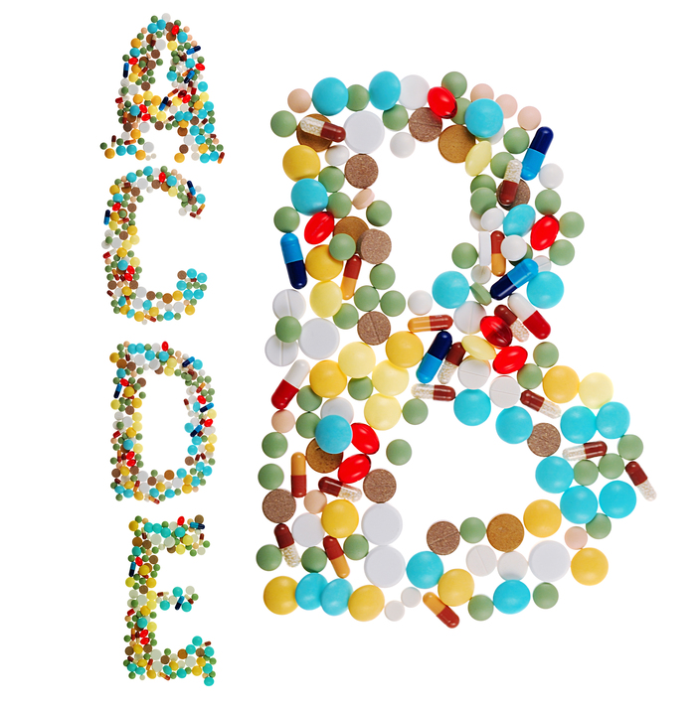
Вітаміни
Виконала:
учениця 9-Г класу
СЗШ №99 м. Львова
Тарнавська Оленка

Slide 2
Вітамі́ни (лат. vitae — життя і "амін" — азотиста речовина, що містить NH₂) — низькомолекулярні органічні сполуки різної хімічної природи, з високою біологічною дією, необхідні для нормального обміну речовин і життєдіяльності живих організмів в дуже малій кількості.
Вітаміни не синтезуються в організмі людини або накопичуються в недостатній кількості.^{[1]} Ендогенний синтез деяких із них, що здійснюється мікрофлорою тонкої кишки, не може задовольнити потребу організму у вітамінах і тому потрібне постійне надходження їх з продуктами харчування.^{[1]}
Більшість із вітамінів входить до складу ферментних систем, виконуючи коферментні функції. Вітаміни приймають участь в обміні речовин, переважно регулюючи окремі біохімічні й фізіологічні процеси. Переважно необхідні для забезпечення механізмів.

Slide 3
Вітамін B1 - водорозчинний вітамін
Вітамін B1 - водорозчинний вітамін, легко руйнується при тепловій обробці в лужному середовищі. Тваринні джерела М'ясо (свинина, яловичина), печінка, птиця, яєчний жовток, риба Рослинні джерела Хліб і хлібопродукти з борошна грубого помелу, крупи (необроблений рис, вівсянка), проростки пшениці, рисові висівки, гірчиця польова, овочі (спаржа, брокколі, брюссельська капуста), бобові (горох), горіхи, апельсини, ізюм, слива, чорнослив, плоди шипшини; ягоди (суниця лісова, лохина болотна, смородина чорна, обліпиха крушевідная); пивні дріжджі, водорості (спіруліна, ламінарія); трави (люцерна, петрушка, м'ята перцева, лист малини, шавлія, конюшина, щавель, корінь лопуха, котовник котячий, кайенській перець, насіння фенхелю, ромашка, пажитник сінної, хміль, кропива, солома вівса) Синтез в організмі Синтезується мікрофлорою товстої кишки

Slide 4
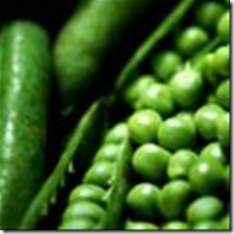
Дія Вітамін B1 необхідний для окисного декарбоксилювання кетокислот (піровиноградної та молочної), синтезу ацетилхоліну, він бере участь у вуглеводному обміні й пов'язаних з ним енергетичному, жировому, білковому, водно-сольовому обміні, надає регулюючу дію на трофіку й діяльність нервової системи. Тіамін поліпшує циркуляцію крові й бере участь у кровотворенні. Тіамін оптимізує пізнавальну активність і функції мозку. Він позитивно впливає на рівень енергії, ріст, нормальний апетит, здатність до навчання й необхідний для тонусу м'язів травного тракту, шлунка й серця. Тіамін виступає як антиоксидант, захищаючи організм від руйнівного впливу старіння, алкоголю і тютюну.

Slide 5
Вітамін B2 (рибофлаїн)
Вітамін В2 - вітамін не тільки здоров'я, а й краси. Нестача вітаміну В2 в організмі проявляється дуже підступно і скорочує тривалість життя. Це «шкірний» вітамін. Якщо ми хочемо мати еластичну, молоду, гладку, здорову шкіру, треба подбати про те, щоб в нашому раціоні були продукти, багаті вітаміном В2. Відомо, що здоров'я і загальний стан організму людини залежать від його шкіри.

Slide 6
Чим загрожує брак вітаміну В2 в організмі? Він приводить до поганого зору, розладу нервової системи, травлення, хронічних колітах, гастритів, загальної слабкості, різних шкірних захворювань, нервових зривів, депресій, зниження опірності хворобам. Якщо ваша шкіра негладка і нездорова, якщо у вас часто з'являються ячмінь, герпес, фурункул - ви повинні приймати продукти, багаті рибофлавіном і терміново змінити свою дієту, ввівши в неї продукти, багаті цим вітаміном.

Slide 7
Вітамін B6 (піридоксин)
Піридоксин є безбарвними кристалами, розчинними у воді. У більшості їстівних рослин піридоксину немає, або він зустрічається в незначних кількостях. Але існують рослини, наприклад, пітайя, виключно багаті піридоксином. Піридоксин синтезується деякими бактеріями. Також він міститься в м'ясних і молочних продуктах, але він менш стійкий до високих температур, чим інші форми вітаміну B, тому у варених і смажених м'ясних продуктах його мало. Вегетаріанці можуть отримати піридоксин з шкірки деяких овочів, в яких є залишки грунту, наприклад, картоплі, моркви.

Slide 8
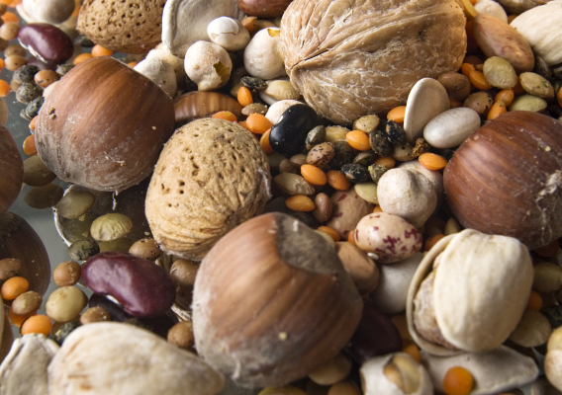
Особливо багато вітаміну B6 міститься в зернових паростках, у волоських горіхах і фундуку, в шпинаті, картоплі, кольоровій капусті, моркві, салаті, кочанної капусті, помідорах, полуниці, черешні, апельсинах і лимонах. Міститься також в м'ясних продуктах, рибі, яйцях, крупах і бобових.

Slide 9
Вітамін B15 (пангамова кислота)
Найбільший вміст пангамовой кислоти виявлено в насінні злакових рослин і в ядрах кісточкових плодів. Потреба дорослої людини в пангамовой кислоті - 2 мг на добу.
.

Slide 10
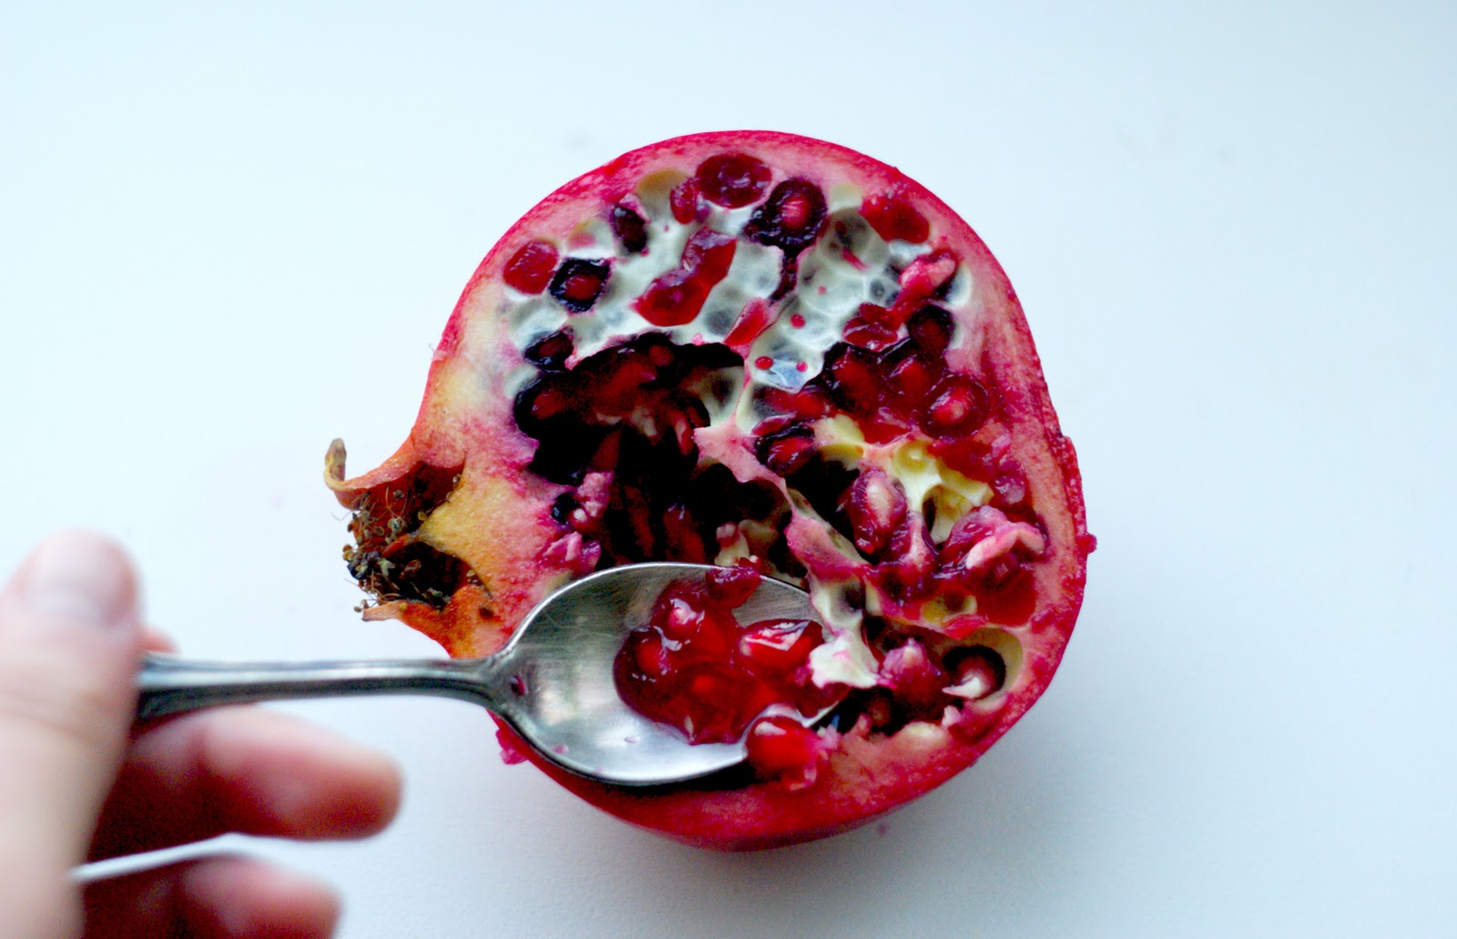
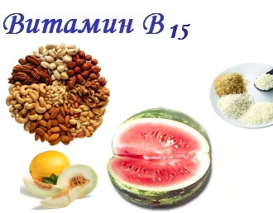
Пангамова кислота має ліпотропні властивості. Ця властивість робить її необхідною для нормалізації ліпідного обміну, знижує ризик розвитку захворювань печінки. Особливе значення вітамін B15 має в синтезі креатинфосфату, який грає важливу роль у нормалізації функціональної здатності м'язів і в поліпшенні енергетичних процесів в цілому.

Slide 11
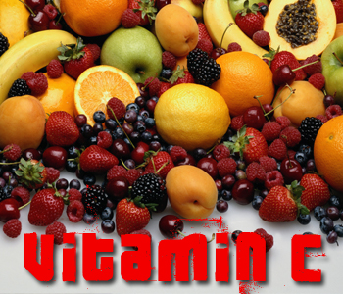
Вітамін С (аскорбінова кислота)
Аскорбíнова кислотá (гамма-лактон 2,3-дегідро-L-гулонової кислоти, вітамін C) C₆H₈O₆, відносно проста органічна кислота, міститься у свіжих овочах (яблука, сливи, персики і т.д.) та городині (морква, капуста, буряк, картопля та ін.).

Slide 12
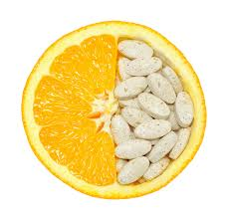
Не синтезується у організмі людини і надходить лише з продуктами харчування. Розчиняється у воді і руйнується при тривалому кип'ятінні, тому вимочування або переробка овочів знижує вміст у них вітаміну С. Велика кількість вітаміну C міститься в лимонах, плодах шипшини, червоного перцю, смородини, зеленої цибулі. Добова потреба людини в аскорбіновій кислоті досить велика — 63—105 мг. Нестача аскорбінової кислоти може привести до цинги. Отримана 1934 Тадеушем Рейхштейном, швейцарським хіміком, нобелянтом.
Вітамін С виконує в організмі дві головні задачі: забезпечення імунного захисту і стабілізації психіки. Вітамін С найкращий засіб для збереження життєвої сили. Коли бракує С в людей кровоточать ясна, часті простуди, загроза запалення слизових оболонок, зайва вага, підвищувана втомлюваність, слабкі нерви, погана концетрація уваги, депресивний стан, безсоння, раннє утворення зморшок.^{[1]}

Slide 13
Вітамін А (ретинол)
Вітамін А — група близьких за хімічною будовою речовин, яка включає ретиноїди: ретинол (вітамін A₁, аксерофтол), дегідроретинол (вітамін А₂),ретиналь (ретинен, альдегід вітаміну A₁), ретиноєву кислоту і кілька провітамінів — каротиноїдів, серед яких найважливішим є β-каротин. Ретиноїди містяться в продуктах тваринного походження, а каротиноїди — у рослинних продуктах. Усі ці речовини добре розчиняються в неполярних органічних розчинниках і погано розчиняються у воді. Депонуються в печінці, здатні накопичуватися в тканинах. У разі передозування вітамін виявляє токсичність

Slide 14
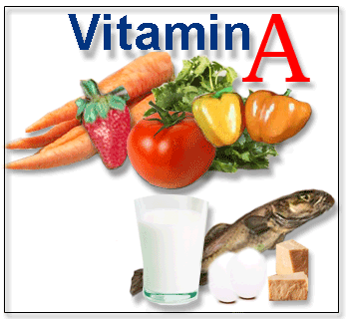
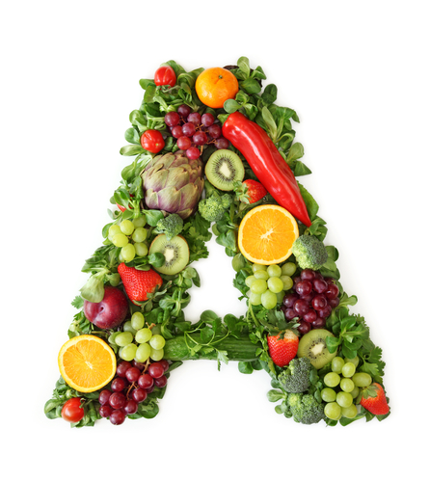
Вітамін було відкрито 1913 року. 1931 року було описано його структуру, а 1937 року його вдалося кристалізувати .
В організмі людини й тварин має багато біохімічно важливих функцій. Ретиналь є компонентом родопсину — основного зорового пігменту. У формі ретиноєвої кислоти він стимулює ріст і розвиток. Ретинол є структурним компонентом клітинних мембран. Забезпечує антиоксидантний захист організму^{[1]}.
У разі нестачі вітаміну А погіршується зір, розвиваються різні ураження епітелію, порушується змочування рогівки. Також спостерігається зниження імунної функції та уповільнення росту

Slide 15
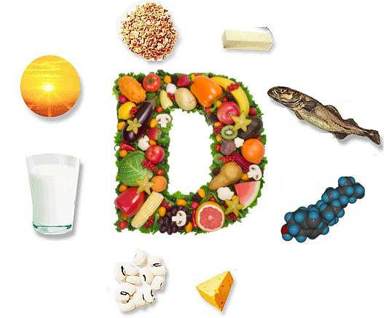
Вітамін D (кальцеферол)
Вітамі́н D має кілька форм. Їх називають кальцифероли і представлені вони переважно у вигляді двох речовин: ергокальциферолу(вітаміну D₂), що надходить із дріжджів, та холекальциферолу (вітаміну D₃), який отримано із тканин тварин.

Slide 16
Отже, за недостатності вітамінів групи D, у дітей переважно перших трьох років життя з'являються ознаки рахіту. В дорослих (особливо увагітних жінок), які мало перебувають на сонці, не вживають достатньо повноцінної їжі, кісткова тканина втрачає кальцій і кістки розм'якшуються. В цих випадках таке явище називають остеопорозом. Недостатність вітамінів групи D може розвинутись і у дітей старших трьох років, особливо в періоди інтенсивного росту, якщо їх білкове харчування є недостатнім, а також має місце різка змінакліматичних умов. Крім того, до розвитку D-вітамінної недостатності ведуть хронічна ниркова недостатність, хвороби печінки, тривалий прийом протисудомних препаратів, синдром мальабсорбції (порушеного всмоктування в кишечнику) різного генезу.

Slide 17
Дякую за увагу!
Вчитель:
Постолатій Світлана Михайлівна

